Slide 1

BIENVENIDOS Y BIENVENIDAS A ESTA REUNIÓN DE TRABAJO INSTITUCIONAL EN LA UNIDAD EDUCATIVA FISCOMISIONAL “PADRE MIGUEL GAMBOA”.
Francisco de Orellana a 22 de septiembre de 2016

Slide 2
ASAMBLEA DE PRESIDENTES DE PADRES DE FAMILIA DE PARALELOS UNIDAD EDUCATIVA GAMBOA
FECHA: Jueves 22 de septiembre de 2016
LUGAR: Sala de Audiovisuales 2
HORA: A las 16h00
PARTICIPAN: Presidentes de los 51 paralelos de la UE Gamboa
DIRIGEN: Autoridades de la Institución Educativa
OBJETIVO: Elegir el Comité Central de Padres de Familia de la Institución para el Año Lectivo 2016-2017, y proponer las directrices para la elaboración del Plan de Trabajo a nivel de Aula y a nivel institucional, que garantice la convivencia armónica, alimentación saludable, seguridad y participación activa de la comunidad educativa,

Slide 3
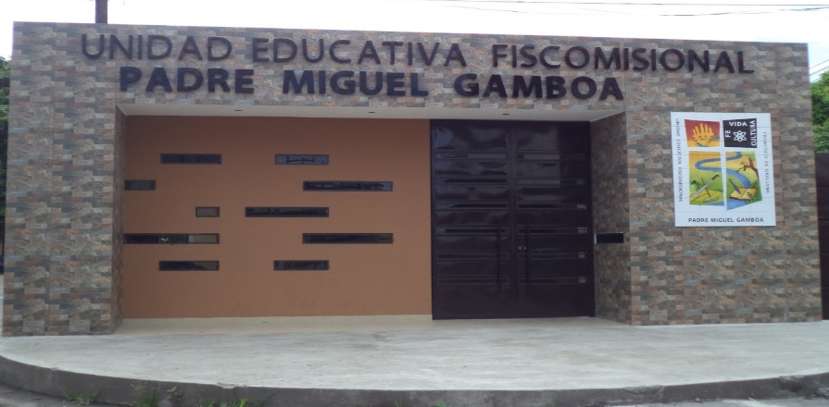
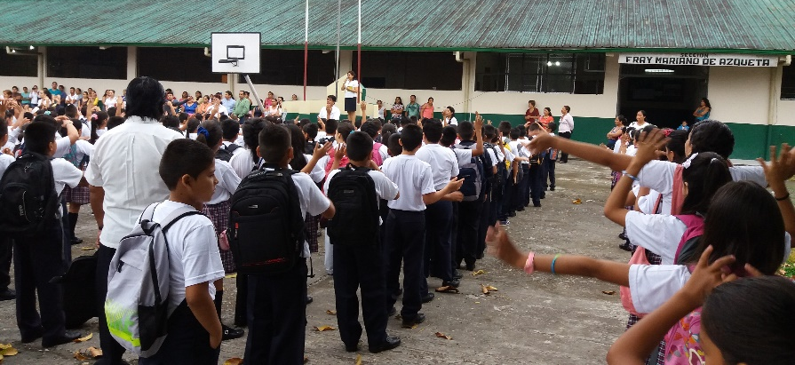
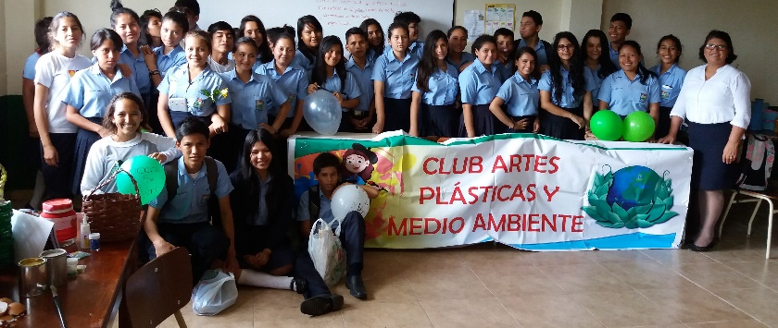
INFORMACION DE LA UNIDAD EDUCATIVA GAMBOA
CONSTITUCIÓN: Institución Fiscomisional, perteneciente al Vicariato Apostólico de Aguarico.
Constituida como Unidad mediante Resolución N° 238-DP-CZ2-2014, del 22 de mayo 2014, a través de la fusión de la Escuela Fray Mariano de Ázqueta y el Colegio Técnico Agropecuario “Padre Miguel Gamboa”.
CÓDIGO AMIE: 22H00138
SOSTENIMIENTO: FISCO- MISIONAL
APORTE FISCAL: Sueldos Personal Docente, Administrativo y de Servicios, Pago de Servicios Básicos, Uniformes, Libros.
APORTE MISIONAL: El total de la Infraestructura y mobiliario, el 70% de Equipos, espacios comunales y recreativos; área para prácticas agropecuarias. Apoyo personal administrativo.
Durante julio 2016: cambio de Techo del Edificio matriz por $60.000, y para noviembre 2016 reposición de 460 pupitres de la Básica Media, por $36.000
OFERTA EDUCATIVA:
Nivel Inicial Básica elemental y Media Básica Superior
Bachillerato en: Ciencias Generales, Agropecuaria, Contabilidad y Bachillerato Internacional.
BENEFICIARIOS: 560 Niños de Educacion Inicial y Básica Media (Inicial II, 1ro a 7mo Básica)
Y 1175 estudiantes de 8vo de Básica a 3ro de Bachillerato. Con un total de 1735 estudiantes
78 Docentes, 8 Administrativos, 3 personal de servicio
FILOSOFÍA INSTITUCIONAL: “Formar personas de excelencia, respetuosas, innovadoras, autónomas, responsables, competentes e integras con capacidad de liderar procesos de cambio fundamentados en el buen vivir”.

Slide 4
ACUERDO Nro. MINEDUC-ME-2016-00077-A
FREDDY PEÑAFIEL LARREA, MINISTRO DE EDUCACIÓN, SUBROGANTE
NORMATIVA PARA LA CONFORMACIÓN Y PARTICIPACIÓN DE LOS COMITÉS DE MADRES, PADRES DE FAMILIA Y/O REPRESENTANTES LEGALES EN LAS INSTITUCIONES EDUCATIVAS DEL SISTEMA NACIONAL DE EDUCACIÓN
CONSIDERANDO:
Que de conformidad con lo establecido en el artículo 12 de la LOEI, las madres, los padres de familia y/o los representantes legales de las y los estudiantes tienen derecho además a: “d) Elegir y ser elegidos como parte de los comités de padres y madres de familia y los demás órganos de participación de la comunidad educativa”;
Que el artículo 13 de la referida Ley Orgánica determina las obligaciones de los padres y madres de familia, entre las que se señala: “c) Apoyar y hacer seguimiento al aprendizaje de sus representados y atender los llamados y requerimientos de las y los profesores y autoridades de los planteles; [¼] g) Participar en las actividades extracurriculares que complementen el desarrollo emocional, físico y psico- social de sus representados y representadas; [¼] j) Participar con el cuidado, mantenimiento y mejoramiento de las instalaciones físicas de las instituciones educativas, sin que ello implique erogación económica”;
Que el Reglamento General a la Ley Orgánica de Educación Intercultural en el artículo 76 establece entre las funciones de los padres de familia o representantes legales o de los estudiantes: 4) Fomentar la participación de la comunidad educativa en las actividades del establecimiento; 5. Colaborar con las autoridades y personal docente del establecimiento en el desarrollo de las actividades educativas; 6) Participar en las comisiones designadas por los directivos del establecimiento”;

Slide 5
ALGUNOS ARTICULOS CITADOS:
Artículo 1.- Ámbito.- La presente normativa es de cumplimiento obligatorio para todas las instituciones educativas públicas, fiscomisionales y particulares del sistema educativo nacional.
Artículo 2.- Objeto.- A través del presente Acuerdo Ministerial se establecen los lineamientos para la participación de las madres, padres de familia y/o representantes legales de los estudiantes en la conformación de los comités de padres de familia de las instituciones educativas públicas, fiscomisinales y particulares a nivel nacional.
Artículo 3.- Corresponsabilidades.-
a) Promover la cultura de paz y el desarrollo de habilidades sociales de sus representados, a través de la participación y apoyo en la ejecución de actividades de la institución educativa;
b) Fomentar la vinculación de la familia y la integración entre todos los miembros de la comunidad educativa;
c) Promover y participar en actividades de cuidado y mantenimiento básico de las instalaciones de la institución educativa, de acuerdo a las necesidades institucionales;
d) Asistir a reuniones y convocatorias generadas por la institución educativa, con mayor énfasis a las actividades de carácter preventivo y formativo de los niños, niñas y adolescentes;
e) Colaborar con el personal del Departamento de Consejería Estudiantil (DECE) en lo que respecta a brindar información que contribuya a la detección, intervención y seguimiento de su representado, cumpliendo las directrices que este organismo determine en el marco del bienestar integral;

Slide 6
CAPÍTULO III: DE LOS COMITÉS DE PARALELO
Artículo 6.- De la conformación.- Dentro de las tres primeras semanas de iniciado el año escolar tanto en régimen Costa como en régimen Sierra-Amazonía, por cada paralelo, se convocará a una reunión de carácter participativo y democrático con las madres, padres de familia y/o representantes legales, en la cual se elegirán a los representantes del comité de paralelo, integrada por lo menos por un presidente y cuatro vocales.
Cada vocal tendrá a cargo fomentar un ámbito de competencia, siendo estos: convivencia armónica, alimentación saludable, seguridad y participación. La elección se realizará a través del sistema de votación individual de cada uno de los padres, madres o representantes de los estudiantes del paralelo que se encuentren presentes en la reunión, excluyendo la aplicación de sorteos y asignaciones por afinidad, y garantizando que exista representatividad de género. No podrán ser candidatizados las madres, padres o representantes ausentes.
CAPÍTULO IV: DEL COMITÉ CENTRAL
Artículo 9.- De la conformación.- En cada institución educativa funcionará el comité central de madres y padres de familia y/o representantes legales, constituido por un presidente, un secretario, un tesorero y cuatro vocales; los cuales serán seleccionados de entre los presidentes de los comités de paralelo. Cada vocal del comité central tendrá a cargo fomentar un ámbito de competencia, siendo estos: convivencia armónica, alimentación saludable, seguridad y participación. La convocatoria para la formación del comité central será realizada máximo dentro del primer mes de iniciado el año lectivo.
La elección se realizará con base en la aplicación del sistema de votación individual de los presidentes de los comités de paralelo que asistan a la reunión, excluyendo la aplicación de sorteos y asignaciones por afinidad. No podrán ser candidatizados los representantes ausentes y se deberá garantizar que exista representatividad de género.

Slide 7
DEFINICION GENERAL DE LOS ÁMBITOS DE PARTICIPACIÓN:
ÁMBITO DE CONVIVENCIA ARMÓNICA
Fomenta la sana convivencia, armonía, buena relación, integración entre todos los miembros de la unidad educativa, mediante la vivencia de todos los valores y el desarrollo de todas aciones vinculadas al establecimiento educativo.
ÁMBITO DE ALIMENTACIÓN SALUDABLE
Proponer e impulsar el aseguramiento de una alimentación saludable y nutritiva, de sus hijos tanto en el hogar como dentro del plantel educativo y otros espacios
ÁMBITO DE SEGURIDAD
Fomenta la seguridad en todas las instancias donde interactúan los estudiantes, docentes y toda la comunidad educativa, mediante la gestión en la instancias pertinentes, que garantice el aseo, cuidado y ornato la Unidad Educativa.
ÁMBITO DE: PARTICIPACIÓN
Fomenta la participación activa en los campos académicos, culturales, deportivos, religiosos y otros programas a desarrollarse en la institución.

Slide 8
P
S
T
C.A
A.S.
S
P
MINEDUC-ME-2016-00077-A-Normativa para la conformación y participación activa del comité de madres y padres de familia
EL COMITÉ CENTRAL COORDINA PLAN DE TRABAJO INSTITUCIONAL
16 P. Básica Media
UEF. P.M. GAMBOA
15 P. Básica Superior
ASAMBLEA GENERAL PRESIDENTES PARALELO
PRESIDENTE
SECRETARIO
TEROSORERO
20 P. Bachillerato
POR LO MENOS 3 VECES AL AÑO
51 PRESIDENTES DE PARALELOS
COORD. DE: PARTICIPACIÓN
COORD. DE: CONVIVENCIA ARMÓNICA
COMITÉ CENTRAL PP. FF
ART. 9: CONFORMACION DEL COMITÉ CENTRAL
+ 11 Vocales
+ 11 Vocales
ART. 6: COMITÉS DE PARALELO
PRESIDENTE
V. CONVIVENCIA ARMÓNICA
V. ALIMENTACIÓN SALUDABLE
V. SEGURIDAD
V. PARTICIPACIÓN
COORD. DE: ALIMENTACIÓN SALUDABLE
COORD. DE: SEGURIDAD
+ 11 Vocales
+ 11 Vocales

Slide 9
PROPUESTA DE METODOLOGÍA DE TRABAJO:
MOMENTO 2: Con la información levantada en cada ÁMBITO, se reúne el Coord. respectivo y sus 11 vocales. Elaboraran la Propuesta de trabajo por cada ÁMBITO a nivel Institucional y por Aula.
C.A
A.S.
S
P
P
S
T
MOMENTO 1: Identificación de necesidades y propuestas para trabajar en cada ÁMBITO
+ 11 Vocales
COORD. DE: CONVIVENCIA ARMÓNICA
1. Coord. Convivencia Armónica + los 51 Vocales de C.A.
2. Coord. Alimentación Saludable + los 51 Vocales de A.S.
4. Coord. De Participación + los 51 Vocales de P.
3. Coord. De Seguridad + los 51 Vocales de S.
COORD. DE: PARTICIPACIÓN
COORD. DE: ALIMENTACIÓN SALUDABLE
MOMENTO 3: Se reúne el COMITÉ CENTRAL. El Coordinador de Cada ÁMBITO, presenta la Propuesta de trabajo del ÁMBITO a nivel Institucional y por Aula.
El Comité Central valida y estructura un Plan Global. El cual se remite a las instancias correspondientes para su ejecución y evaluación periódica.
+ 11 Vocales
+ 11 Vocales
COORD. DE: SEGURIDAD
+ 11 Vocales

Slide 10
DOS INSTANCIAS DE TRABAJO PARA CADA ÁMBITO
A NIVEL DE COMITÉ CENTRAL: Presidente, Secretario y Tesorero, junto con los Coordinadores de cada ÁMBITO vela y Coordina la ejecución del Plan de Trabajo tanto a nivel Institucional
como en Aula
A NIVEL DE AULA: el Presidente y Vocal de cada uno de los 4 ÁMBITOS, ejecuta el Plan de Trabajo tanto en Aula como a nivel Institucional
COMITÉ CENTRAL
C.A + 11 VOCALES
A.S.
+ 11 VOCALES
S + 11 VOCALES
P + 11 VOCALES
PRESIDENTE AULA
C.A + Vocales
A.S. + Vocales
S + Vocales
P + Vocales

